Slide 1
Использование здоровьесберегающих технологии на уроках математики.
Муниципальное бюджетное общеобразовательное учреждение г. Астрахани
«Средняя общеобразовательная школа № 39»
учитель математики Ковалев Сергей Александрович
2016 – 2017 учебный год

Slide 2
«Обучать без вреда для здоровья – это не задача школы, а обязательное условие её работы.»
Смирнов Н.К.

Slide 3
Цель здоровьесберегающих образовательных технологий обучения
обеспечить школьнику возможность сохранения здоровья за период обучения в школе, сформировать у него необходимые знания, умения и навыки по здоровому образу жизни, научить использовать полученные знания в повседневной жизни.

Slide 4
Для достижения целей здоровьесберегающих технологий обучения применяются следующие группы средств:
Средства двигательной направленности;
Гигиенические факторы;
Психолого-педагогические факторы.

Slide 5
Средства двигательной направленности:
физкультминутки;
оздоровительные минутки;
минутки релаксации;
дыхательная гимнастика;
гимнастика для глаз;
цветотерапия;
пальчиковая гимнастика;
массаж активных точек.

Slide 6
К гигиеническим средствам достижения целей здоровьесберегающих образовательных технологий обучения относятся: соблюдение санитарно-гигиенических требований, регламентированных СанПиНами; личная и общественная гигиена (чистота тела, чистота мест занятия, воздуха и т.д.); проветривание и влажная уборка помещений.

Slide 7
Например:
Ученикам предлагается решить задачи: Задача 1:
Один въедливый учёный подсчитал, что в 1 г грязи из-под ногтей содержится 38 000 000 микробов, чтобы заболеть достаточно проглотить 1/100 часть. Сколько же это микробов?
Задача 2:
Ежегодно диагноз рак легких получают 18 тыс. человек , что составляет 30% всех курильщиков. Сколько человек из числа курильщиков еще можно уберечь от этого страшного заболевания?

Slide 8
Психолого-педагогические факторы.
повышенная утомляемость;
истощаемость детей, вызывающих колебания, а затем и полное падение внимания;
стресс

Slide 9
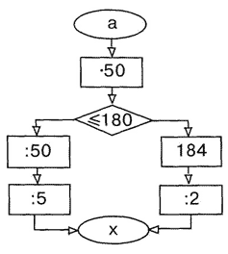
Например: Выполни вычисления по алгоритму, заданному блок-схемой. Расположи ответы примеров в порядке возраста­ния, и ты узнаешь, где в теле человека кислород перехо­дит в кровь. Какие ещё органы дыхания ты знаешь?
а | 1 | 3 | 5 | 7 | 4 | 2 | 0 | 6
х
Буквы | Л | В | О | Ы | Е | Ь | А | Л
-
Ответ: альвеолы.

Slide 10
«Учение с увлечением» - проблемный диалог .
Например, термин «скобки» можно выразить так:
Метафора: скобки – регулировщик, показывающий кому ехать первым.
Загадка: в примерах бывает, первое действие называет.
Стихотворение: скобки найдем, остальное потом.

Slide 11
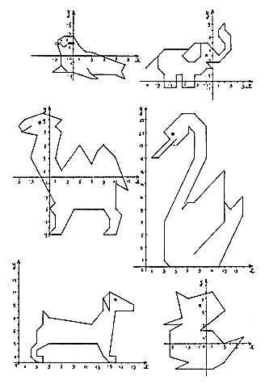
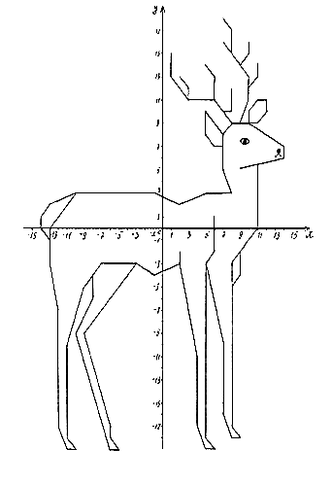
В процессе игры вырабатывается умение мыслить системно, продуктивно, пробуждается стремление к поиску новых идей, а это уже шаг к творчеству.
Например. Рисуем по координатам .

Slide 12
В качестве примера рассмотрим урок-соревнование по теме: «Умножение обыкновенных дробей» Учебные задачи: 1.Познакомить детей с некоторыми приёмами решения упражнений и задач. 2.Учить детей нетрадиционным приёмам, нестандартному решению задач повышенной трудности. Воспитательные задачи: 1. Развивать внимание, память, логическое мышление детей. 2.Расширять математический кругозор детей и прививать интерес к математике.

Slide 13
Содержание | Здоровьесберегающее сопровождение
УМНОЖЕНИЕ ДРОБЕЙ | 1. Профилактика утомления органов зрения. Тема урока записана на доске разноцветными буквами, в виде кривой линии, что способствует разгрузке аккомодационного аппарата.
Учитель: «Я рад вас снова видеть на занятии по математике. Сегодня я предлагаю вам принять участие в космическом путешествии» | 2. Тренинг общения. Психомоторный настрой детей, тренинг общения, положительная мотивация, создание успеха.
Космическое путешествие

Slide 14
Разминка. Решить задачу: „В 6 классе из 29 учащихся 4 мальчика и 5 девочек страдают искривлением позвоночника. Сколько процентов мальчиков и девочек из 6 класса не всегда правильно сидят за столом?” | 3. Тренинг «Сядем правильно» Тренинг направлен на формирование правильной осанки и повышение работоспособности: «Сядьте правильно, удобно, приготовьтесь выполнять индивидуальные задания».
Решить примеры: В результате их решения на доске появляется девиз путешествия: «Книга ― книгой, а мозгами двигай» | 4. Система оценивания. За правильный ответ даются фишки – геометрические фигуры разного цвета и формы

Slide 15
Решить задачу (на движение), | 5. Изотерапия. Использование цветных мелков. Некоторые задания с помощью рисунков, схем рисуются детьми на доске, доказывается решение.
Найдите, исправьте и объясните допущенную ошибку: Учащимся предлагаются решенные примеры, в которых допущены ошибки. | 6. Выход к доске для объяснения решения. Снятие напряжения мышц, увеличение двигательной активности, создание ситуации успеха.

Slide 16
II. Коллективное решение задачи. | 7. Гимнастика для глаз. Обвести по контуру геометрические фигуры, линии. Посмотреть на предмет перед глазами, затем на дальний предмет.
- Каждая группа подготовила занимательные задачи | 8. Группы меняются местами. Снимается эмоциональное и мышечное напряжение, увеличивается двигательная активность, поддерживается высокий уровень работоспособности.

Slide 17
Задание: Попробуем представить дроби 3/8 и 7/8 в виде суммы неравных дробей с числителем 1. | 9.Осуществляется познавательная активность, творческое воображение и целостное восприятие.
III. Математическая игра. Необходимо правильно и быстро решить примеры записанные на доске | 10. Работа с цветными карточками Это активизирует умственную работу, развивает и укрепляет зрительную память, развивает интерес и разнообразит работу.

Slide 18
IV Самостоятельная работа в парах. Задание на карточках | 11. Гимнастика. Выход по – очереди к доске, объяснение хода решения, показ, посадка на место и продолжение работы. Что снимает напряжение, поддерживает высокий уровень работоспособности.
V Решение задачи. (Работа в группах). | 12. Работа в группах. Осуществляется социальное взаимодействие, тренинг общения, снимается эмоциональное напряжение, создаётся «ситуация успеха», увеличивается двигательная активность

Slide 19
VI. Решение логической задачи: | 13. Ученики прослушивают задания с книгой на голове. Осуществляется коррекция осанки.
А, Б, В, Г, - друзья. Один из них врач, другой – журналист, третий – тренер и четвёртый – строитель. Журналист написал статьи об А и Г. Тренер и журналист вместе с Б ходили в туристический поход. А и Б были на приёме у врача. У кого какая профессия? | 14. Задача решается методом логических рассуждений. В ходе решения на доске постепенно появляется доказательство решения, решения записываются в виде таблицы. Одновременно работа выполняется в тетради.

Slide 20
Учитель: Путешествие подошло к концу. Чтобы посадить корабль на землю, необходимо выполнить самостоятельную работу по вариантам с самопроверкой. | 15. Задания располагаются на слайде. Это активизация рабочей деятельности, профилактика утомления органов зрения, стимуляция творческого импульса, распределение внимания, развитие воображения, глубокое развитие памяти и внимания.
На доске расположена таблица | 16. Учитель постепенно, по мере рассуждения и решения задач заполняет на доске таблицу цветными мелками.

Slide 21
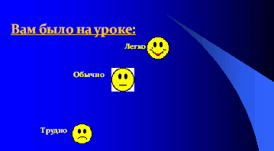
 | 17. Дети вместе с учителем заполняют таблицы (путевые листы), приготовленные заранее. Развивается внимание, зрительная память.
Рефлексия урока.

Slide 22
Если полон сил и бодрости, Сможешь справиться со всем. Не сбавляя жизни скорости, Множество решишь проблем. В этот день мы пожелаем: Жить в здоровье много лет! Пусть все хвори побеждают Радость, мощь, иммунитет!
ЗДОРОВЬЯ Вам и творческих успехов!

